Slide 1
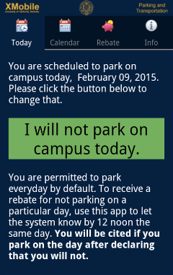
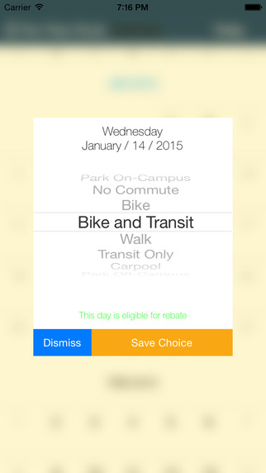
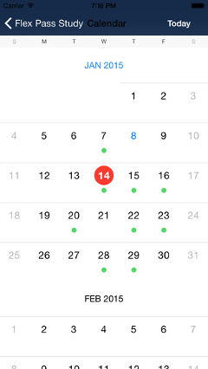

Slide 2













$$σ_{V}$$
$$σ_{U}$$
$$U_{i}$$
$$V_{j}$$
$$α_{i}^{o}$$
$$σ_{α^{o}}$$
If $R_{ij}^{a}$=1
$$σ_{β}$$
$$β_{j}$$
$$Y_{ij}$$
$$α_{i}^{m}$$
If $R_{ij}^{a}$=0
$$σ_{α^{m}}$$
i=1,…,M
j=1,…,N

Slide 3
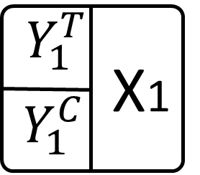
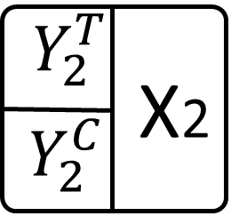
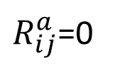


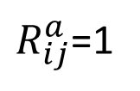
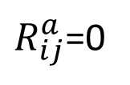

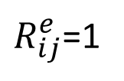

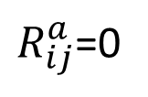
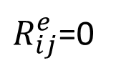
(b)
Ti
(a)
Yij
$$R_{ij}^{e}$$
(1)
$R_{ij}^{a}$=1
Xi
Ti
Yij
…
(2)
$R_{ij}^{a}$=0
$R_{ij}^{e}$=1
Xi
Ti
Yij
$R_{ij}^{a}$=0
$R_{ij}^{e}$=0
$$Y_{i}^{T}$$
(3)
Xi
Xi
$$Y_{i}^{C}$$
Ti
Yij
$R_{ij}^{a}$=0
$$R_{ij}^{e}$$
(4)
Xi

Slide 4
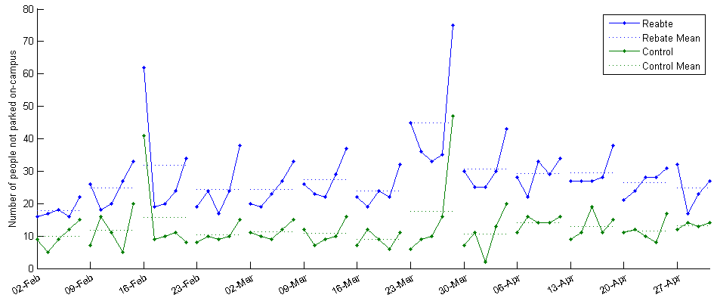

Slide 5
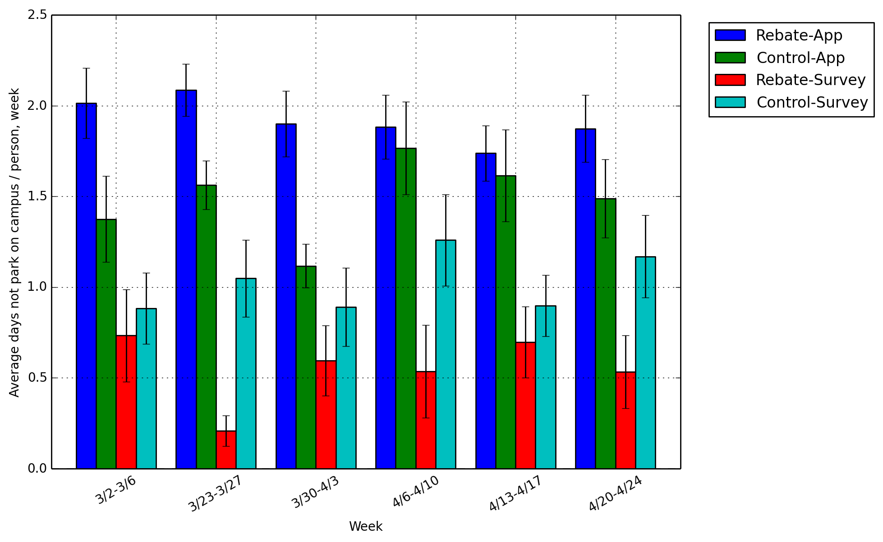

Slide 6
